Slide 1
Профсоюз в борьбе за бюджетное финансирование науки: достижения и проблемы
Евгений Онищенко,
Профсоюз работников РАН
Правда, Московская область, 30 января 2024 года

Slide 2
В начале было слово, точнее, решение
По поручению Президиума Центрального совета Профсоюза Аналитический центр Профсоюза представил предложения по выбору приоритетных направлений работы Профсоюза на 2023 год, исходя из того, что действия по данным направлениям дают принципиальную возможность существенно улучшить (или не допустить прогнозируемого серьезного ухудшения) положения большого числа работников академических институтов (например, в части заработной платы, материально-технического обеспечения исследовательской деятельности, условий труда и т.д.).
Центральный совет Профсоюза П О С Т А Н О В Л Я Е Т (Постановление № 05-03 от 22-24 ноября 2022 года):
Признать приоритетными направлениями работы Профсоюза на 2023 год:
- действия, направленные на увеличение бюджетного финансирования науки;

Slide 3
Что предполагалось сделать в плане массовых действий, чтобы добиться успеха?
Сформировать сеть активистов, которые будут организовывать работу в рамках кампании в своих регионах;
По максимуму использовать ресурс молодежных и неформальных профсоюзных объединений, вовлекать в работу СМУ и молодежь;
Наладить эффективное информационное взаимодействие Координационного комитета, сети активистов в регионах и профсоюзных объединений;
Привлечь внимание и дать возможность поучаствовать в кампании тем коллегам, которые не входят в профактив и не читают профсоюзных информационных ресурсов, не получают рассылок;
Подготовить материалы для широкой общественности и журналистов, которые убедительно показывают обоснованность позиции Профсоюза;
Обеспечить распространение информации о проблемах с финансированием науки и о позиции Профсоюза в общественном пространстве – СМИ, социальных сетях, популярных блогах и каналах…

Slide 4
Основной результат на конец мая:
Представители Профсоюза в марте – мае 2023 года участвовали в работе Комиссии РАН по разработке рекомендаций об объеме средств, предусматриваемых в федеральном бюджете на очередной финансовый год на финансирование фундаментальных и поисковых научных исследований, проводимых научными организациями и образовательными организациями высшего образования, и о направлениях их расходования.
Исходя из предложенного Профсоюзом работников РАН подхода, оценка минимально необходимого для сохранения кадрового потенциала российской науки и возможности решения задач научно-технологического развития страны и обеспечения научно-технологического суверенитета России объема бюджетного финансирования фундаментальных исследований на 2024 год составляет 420 миллиардов рублей.
Комиссия РАН рекомендовала на 2024 год выделить на фундаментальные исследования 415 миллиардов рублей (0,26 % ВВП), на 2026 год – 800 миллиардов рублей (0,44 % ВВП).

Slide 5
На Общем собрании РАН 23 мая 2023 года рекомендации были приняты

Slide 6
И мы напомнили ОС РАН, что они приняты

Slide 7
Профсоюз к отстаиванию своей позиции готов!

Slide 8
Неблагоприятные факторы
Невозможность проведения митингов и пикетов;
Уход председателя Профсоюза из Профсоюза, сделавший неизбежным подготовку к проведению внеочередного Съезда и выборную кампанию;
Небывало большое число заседаний коллегиальных органов управления Профсоюза в первые три квартала года: Съезд, одно трехдневное дневное и два однодневных заседания ЦС, 6 заседаний Президиума ЦС.

Slide 9
Что было сделано с мая по октябрь
Направлено письмо и.о. председателя Профсоюза в региональные и первичные профсоюзные организации о начале кампании по направлению обращений с дополнительными материалами и инструкциями;
Координационный комитет начал работать с ответственными в регионах и руководителями профорганизаций;
Работали активисты-ответственные и энтузиасты в ряде регионов.
Почти в каждом еженедельном дайджесте Профсоюза давалась информация о кампании и призывы ее поддержать, данная информация распространялась и через другие профсоюзные информационные ресурсы;
Членам ЦС Профсоюза и резерва ЦС Профсоюза неоднократно направлялись рассылки с информационными материалами и предлагалось активно участвовать в кампании и привлекать коллег;
Аналогичные рассылки проводились в ряде региональных организаций;
Создан сайт кампании https://stopsciunderfunding.ru/, содержащий информацию о финансировании науки, позиции Профсоюза, ссылки на материалы СМИ и т.д.;
Подготовлены листовки с QR-кодом сайта, которые развешивались в институтах;

Slide 10
Что было сделано с мая по октябрь
ТПО, ППО, молодежные объединения, СМУ и члены профсоюза направляли обращения президенту России (известно о ~ 220 письмах президенту России) и в другие органы власти.
Напечатаны футболки с символикой Профсоюза и его позицией по финансированию науки, в них играли в футбол в Тобольске и участвовали в Академиаде по бегу в Москве.
Проведены круглые столы и сделаны доклады о работе по приоритетному направлению в рамках профсоюзных мероприятий (Поволжской Ассамблеи в Тобольске, молодежной конференции МНПК-2023 в Варнавино, Молодежного Северо-западного семинара в Апатитах), а также мероприятий МРО и ряда других территориальных организаций:
ННРО провела пресс-конференцию после внесения в Думу проекта закона о федеральном бюджете на 2024 – 2026 годы;
Подготовлены 2 Заявления Профсоюза: с изложением позиции Профсоюза о финансировании науки и о внесенном в Думу законопроекте о федеральном бюджете на 2024 год и плановый период 2025 и 2026 годов;
В Государственную Думу направлен официальный отзыв на законопроект о федеральном бюджете;
Подготовлено одобренное Съездом обращение к президенту России о необходимости разработки и утверждения в рамках документов стратегического планирования графика увеличения бюджетного финансирования фундаментальных исследований в процентах от ВВП.

Slide 11
Летние бюджетные планы и закон о бюджете в части расходов на фундаментальные исследования (ФИ)
 | 2024 | 2025 | 2026
ФИ по закону 2022 г. | 254,2 | 232 | -
ФИ по Минфину (20.07.23) | 249,5 | 222,3 | 254,6
ФИ (принятый закон) | 261,4 | 234,5 | 275,9
ФИ в Минобрнауки (28.08.23) | 207 | 191 | 202
ФИ в Минобрнауки (принятый закон) | 221,3 | 189,6 | 216,6

Slide 12
Финансирование науки в проекте закона о бюджете*, млрд. руб.
 | 2023 (факт) | 2024 (план 2022) | 2024 (план 2023)
Фундаментальная наука | 247,8 | 255,6 | 266
Гражданская прикладная наука | 503,1 | 453,6 | 439,5
Оборонная прикладная наука | 406 | 394 | 396,2
Прикладная наука (нацбезопасность) | 34,4 | 35,9 | 35,5
- согласно пояснительной записке к законопроекту, где приведены суммарные данные по открытым и закрытым статьям бюджета

Slide 13
Финансирование госзадания на фундаментальные исследования

Slide 14
Предварительное заключение (ноябрь 2023)
Удалось добиться некоторого увеличения бюджетных расходов на фундаментальные исследования вместо планируемого сокращения, что в нынешних условиях является успехом. Однако рост финансирования на несколько процентов не окажется серьезного влияния на ситуацию в науке, более того, планы существенного уменьшения финансирования фундаментальной науки на 2025 год сохраняются.
Необходимы дальнейшие действия в рамках данного приоритетного направления!

Slide 15
Не числом, а умением?
Организация | Численность, чел. | Период проведения акции | Число направленных писем, шт.
Профсоюз работников РАН | 60000 | июнь – октябрь 2023 | 220
Профсоюз авиационных работников | 60000 | 4-5 октября 2023 | 2400

Slide 16
Второй этап акции
Акция в соцсетях и мессенджерах за принятие графика увеличения бюджетного финансирования фундаментальных исследований в процентах от ВВП;
Представление этого предложения Профсоюза академическому сообществу – членам РАН, профессорам РАН (Общее собрание РАН, мероприятия профессоров РАН);
Представление этого предложения Профсоюза общественности и СМИ (пресс-конференции, интервью, заявления).

Slide 17
Не повторяй нам два раза – нам с первого раза пофиг!
Активность в сети Вконтакте (частные лица + организации)
Дата | Посты, шт. | Репосты, шт | Лайки, шт. | Просмотры, шт.
05.01.2024 | 25 + 7 | 63* + 40 | 367 + 41 | 6368 + 3751
25.01.2024 | 35 + 11 | 63 + 45 | н/д | н/д
* - 36 из них обеспечил активист из Дагестана

Slide 18
500 рублей за пост, нашальника?!

Slide 19
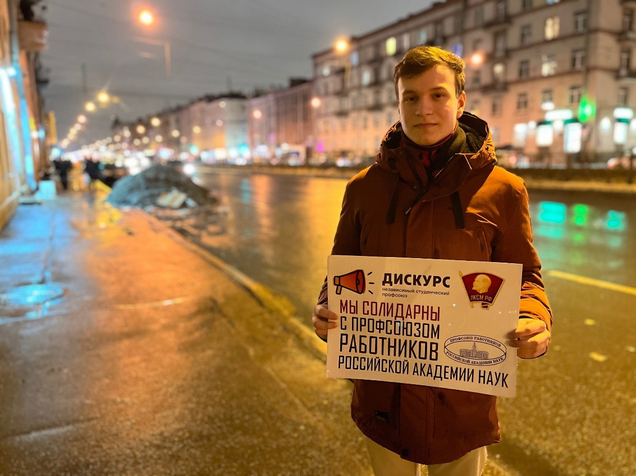
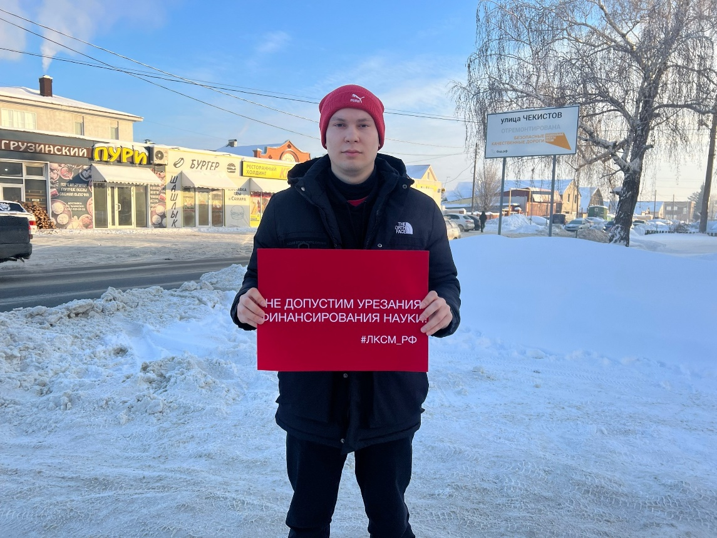
Тем временем НСП «Дискурс»…
Санкт-Петербург, 24.01.2024
Самара, 24.01.2024

Slide 20
Проблемы, выявленные кампанией
Массовое игнорирование профсоюзными организациями решений вышестоящих органов (к примеру, менее 20 % организаций направили обращения к президенту России);
Неготовность профактива хотя бы немного выйти за пределы традиционных активностей (боязливость, пассивность, «выученная беспомощность», равнодушие и т.д.);
Практически полное отсутствие у членов профсоюза профсоюзной солидарности («вы там скачите, прыгайте, а мы делом занимаемся!»).

Slide 22
Координационный комитет по приоритету «Финансы» продолжает свою работу!

